Slide 1


LỚP
11
ĐẠI SỐ
Chương 2:TỔ HỢP – XÁC SUẤT
Bài 3:NHỊ THỨC NIU-TƠN
I
CÔNG THỨC NHỊ THỨC NIU-TƠN
II
TAM GIÁC PAXCAN
III
LUYỆN TẬP
BÀI TẬP TRẮC NGHIỆM

Slide 2



Slide 3

Newton ( 1642-1727)
Isaac Newton là một nhà vật lý, nhà thiên văn học, nhà triết học, nhà toán học, nhà thần học và nhà giả kim người Anh .
Nhà bác học vĩ đại trong các nhà bác học vĩ đại .

Slide 4
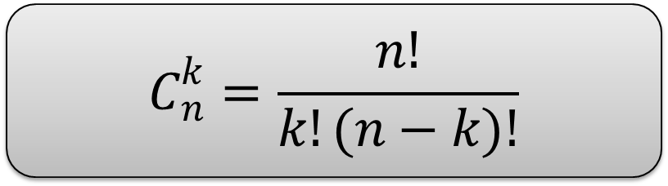
Nhắc lại kiến thức cũ:
Tổ hợp chập k của n phần tử có dạng:
Quy ước: 1!=1
0!=1

Slide 5
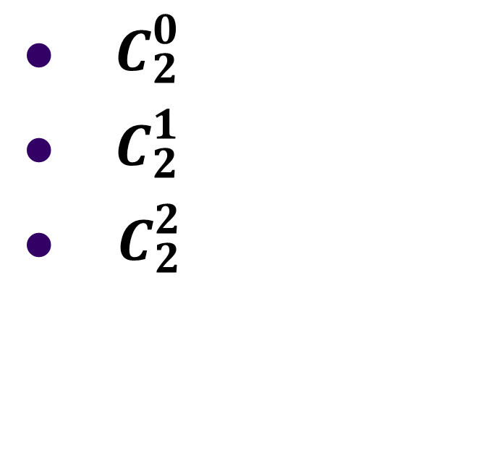
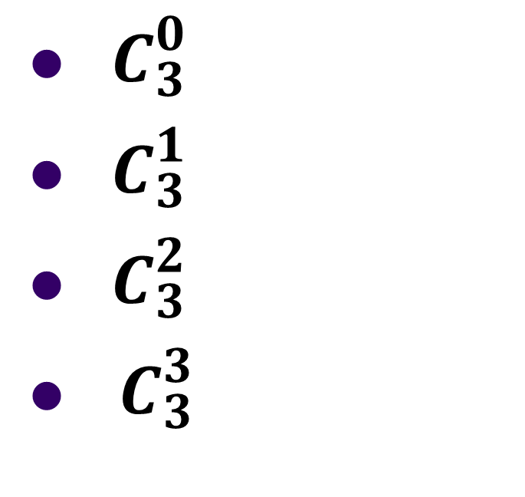

Hãy tính các biểu thức sau
Star
60
59
58
57
56
55
54
53
52
51
50
49
48
47
46
45
44
43
42
41
40
39
38
37
36
35
34
33
32
31
30
29
29
27
26
25
24
23
22
21
20
19
18
17
16
15
14
13
12
11
10
09
08
07
06
05
04
03
02
01
00

Slide 6

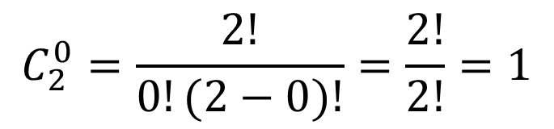
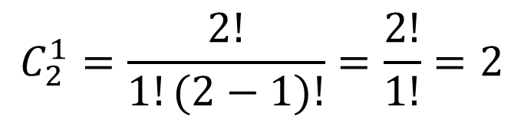
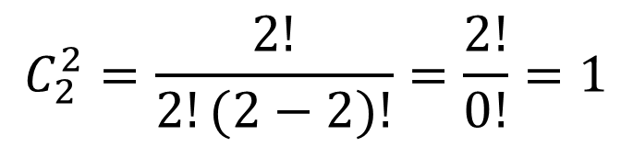

Slide 7

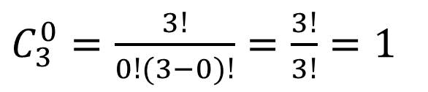
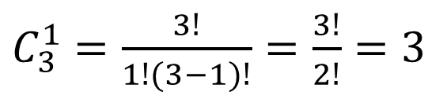
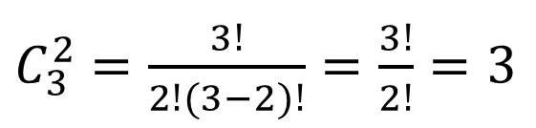
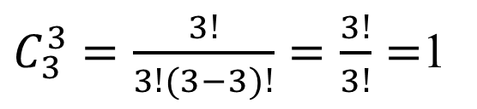

Slide 8

Câu hỏi nhỏ: Hãy khai triển hằng đẳng thức sau:
(a + b)²
(a + b)³

Slide 9
(a + b)² = 1a² + 2ab + 1b²
=1
=2
=1
(a + b)³ = 1 a³+ 3 a²b + 3 ab² + 1b³
=1
a⁴
a³b
a²b²
ab³
=3
(a + b)⁴ =
+
+
+
+
b⁴
=3
=1
Notes:
9

Slide 10
CÔNG THỨC NHỊ THỨC NIU-TƠN:
I
n
o
1
n-2
2
a
n-1
a
b
b
+
a
b
+
(a+b)^{n} =
+
…
n-k
k
n-n
a
b
…
n
+
a
+
+
b
(1)
Công thức (1) được gọi là công thức nhị thức Newton:
Số hạng tổng quát:
Hoặc
Số hạng thứ k+1
Notes:
10

Slide 11

CÔNG THỨC NHỊ THỨC NIU-TƠN:
I
Chú ý:
*Quy ước : a⁰ = b⁰ = 1
* Vế phải của công thức (1):
a) Số các số hạng là n+1
b) Nhìn từ trái sang phải số mũ của a giảm dần,
số mũ của b tăng dần .
c)Tổng các số mũ của a và b trong mỗi số hạng luôn bằng n
d) Các hệ số của mỗi cặp số hạng cách đều hai số hạng đầu và cuối thì bằng nhau.

Slide 12
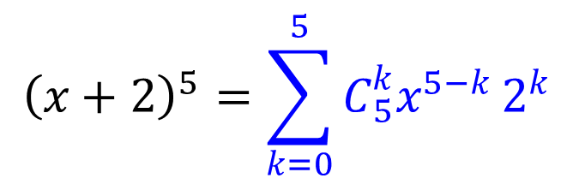
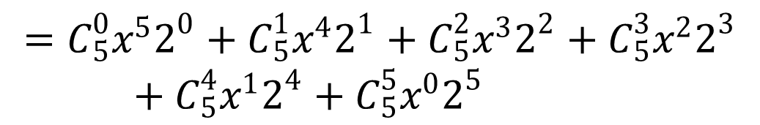
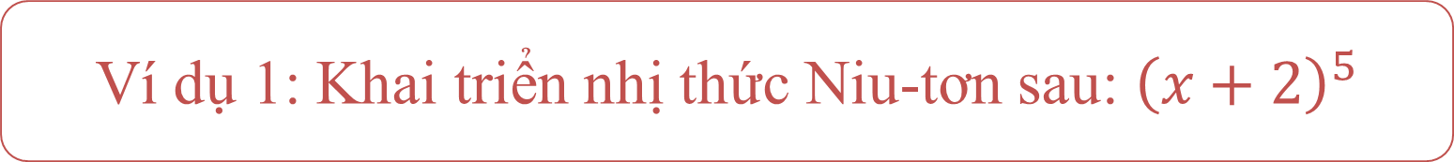
Ví dụ 1: Khai triển nhị thức Niu-tơn sau: ${\left(x+2\right)}^{5}$
Lời giải:

Slide 13
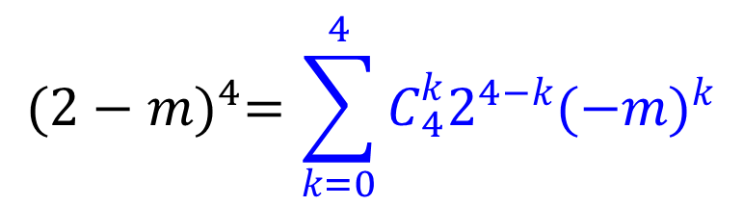
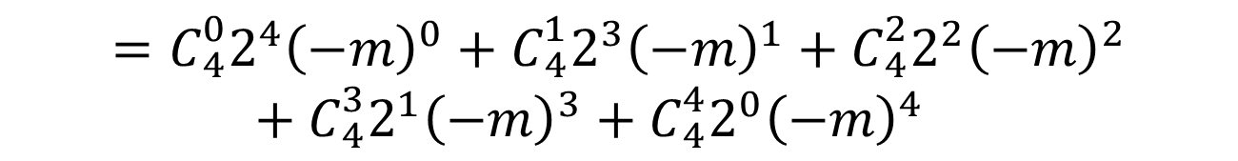

Lời giải:
Ví dụ 2: Khai triển nhị thức Niu-ton sau: ${\left(2−m\right)}^{4}$

Slide 14
CÔNG THỨC NHỊ THỨC NIU-TƠN:
I
(1)
Ví dụ 3. Tìm hệ số của trong khai triển: (1-3x)⁵
Lời giải:
Số hạng tổng quát trong khai triển (1-3x)⁵ là:
Số hạng của
ứng với
Vậy hệ số của trong khai triển là:
Notes:
14

Slide 15
Chú ý : Để giải bài toán tìm hệ số của một số hạng biết số mũ của số hạng đó trong khai triển của nhị thức Newton thì:
Bước 1:
Viết số hạng tổng quát trong khai triển của nhị thức
Bước 2:
Buộc số mũ của mỗi chữ trong số hạng tổng quát
phải bằng số mũ tương ứng cho trước và giải để tìm k
Bước 3:
Thay giá trị k vào số hạng tổng quát ở bước 1 và kết luận.

Slide 16
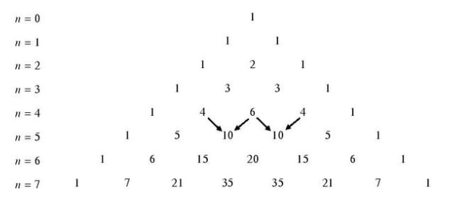
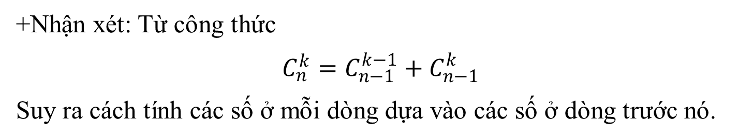
II
TAM GIÁC PAXCAN
+Trong công thức Nhị thức Niu-tơn, cho n = 0,1,... và xếp các hệ số thành dòng, ta nhận được một tam giác, gọi là Tam giác Pa-xcan
+Nhận xét: Từ công thức
$$C_{n}^{k}=C_{n−1}^{k−1}+C_{n−1}^{k}$$
Suy ra cách tính các số ở mỗi dòng dựa vào các số ở dòng trước nó.

Slide 17

III
LUYỆN TẬP
TRẮC NGHIỆM

Slide 18





BÀI TẬP TRẮC NGHIỆM
Câu 1.
Trong khai triển có bao nhiêu số hạng ?
Trong khai triển có bao nhiêu số hạng ?
$$\text{A}\text{. }5\text{.}$$
B
$$\text{C}\text{.} 6\text{.}$$
$$\text{D}\text{.} 8\text{.}$$
$$\text{B}\text{.} 7\text{.}$$
Bài giải
Vì số các số hạng bằng
Nên khai triển có 7 số hạng
$$\text{Ch}\text{ọ}\text{n} \text{B}\text{.}$$
Notes:
Giữ lại từ các hiệu ứng 4. Các hiệu ứng dùng đồng nhất từ trái sang phải.
Viết $\overline{z}$ sai ở hiệu ứng 5.
Tách hiệu ứng 6 thảnh 2 hiệu ứng.

Slide 19

BÀI TẬP TRẮC NGHIỆM
Câu 2.
Trong khai triển nhị thức tìm số hạng thứ hai.
C
A. | B. | C. | D.
Bài giải
Ta có:
Vì ta cần tìm số hạng thứ hai nên k = 1
=>
$$\text{Ch}\text{ọ}\text{n} \text{C}\text{.}$$
Notes:
Giữ lại từ các hiệu ứng 4. Các hiệu ứng dùng đồng nhất từ trái sang phải.
Viết $\overline{z}$ sai ở hiệu ứng 5.
Tách hiệu ứng 6 thảnh 2 hiệu ứng.

Slide 20

BÀI TẬP TRẮC NGHIỆM
Câu 3.
Tổng của là:
D
A. | B. | C. | D.
Bài giải
Ta có:
$$\text{Ch}\text{ọ}\text{n} \text{D}\text{.}$$
Notes:
Giữ lại từ các hiệu ứng 4. Các hiệu ứng dùng đồng nhất từ trái sang phải.
Viết $\overline{z}$ sai ở hiệu ứng 5.
Tách hiệu ứng 6 thảnh 2 hiệu ứng.

Slide 21





BÀI TẬP TRẮC NGHIỆM
Câu 4.
Trong khai triển nhị thức có tất cả 17 số hạng, vậy giá trị của m là bao nhiêu?
A
$$\text{A}\text{. }10\text{.}$$
$$\text{B}\text{.} \text{12}\text{.}$$
$$\text{C}\text{.} 11\text{.}$$
$$\text{D}\text{.} 17\text{.}$$
Bài giải
Vì số các số hạng bằng
Nên khai triển có 17 số hạng nên
$$\text{Ch}\text{ọ}\text{n} \text{A}\text{.}$$
Notes:
Giữ lại từ các hiệu ứng 4. Các hiệu ứng dùng đồng nhất từ trái sang phải.
Viết $\overline{z}$ sai ở hiệu ứng 5.
Tách hiệu ứng 6 thảnh 2 hiệu ứng.

Slide 22

BÀI TẬP TRẮC NGHIỆM
Câu 5.
Giá trị của là:
C
A. | B. | C. | D.
Bài giải
Ta có:
$$\text{Ch}\text{ọ}\text{n} \text{C}\text{.}$$
Notes:
Giữ lại từ các hiệu ứng 4. Các hiệu ứng dùng đồng nhất từ trái sang phải.
Viết $\overline{z}$ sai ở hiệu ứng 5.
Tách hiệu ứng 6 thảnh 2 hiệu ứng.

Slide 23
TÓM LẠI:
Qua bài học này các em cần nắm vững các nội dung sau :
Công thức nhị thức Newton
Các tính chất của công thức nhị thức Newton
Biết khai triển các nhị thức, biết cách xác định các số hạng có tính chất nào đó của nhị thức.

Slide 24


